Slide 1
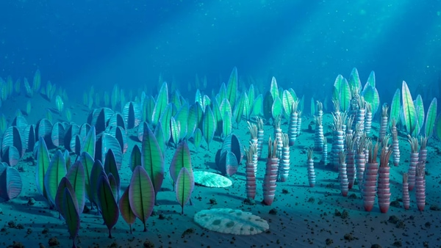
CHƯƠNG VI: TỪ TẾ BÀO ĐẾN CƠ THỂ
Bài 22: CƠ THỂ SINH VẬT

Slide 2

BÀI 1: CƠ THỂ SINH VẬT
I. CƠ THỂ ĐƠN BÀO VÀ CƠ THỂ ĐA BÀO
Luật chơi: - Có hai đội chơi, mỗi đội 3 thành viên
TRÒ CHƠI
- Mỗi đội chơi có 2 phút để sắp xếp những hình ảnh có sẵn về các loài sinh vật vào 2 nhóm: sinh vật đơn bào hoặc sinh vật đa bào.
- HS phía dưới chỉ được cổ vũ, không được nhắc bài. Được nhận xét sau giờ chơi.

Slide 3
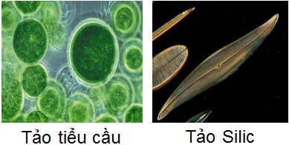
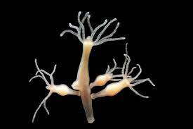
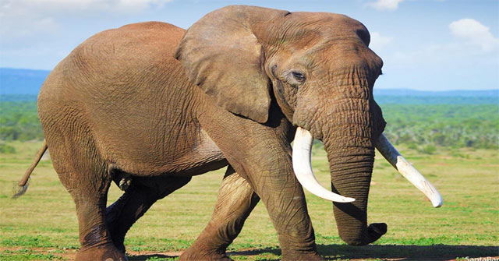
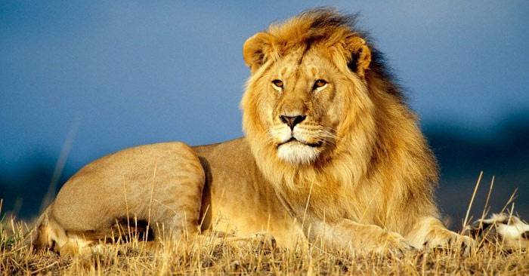
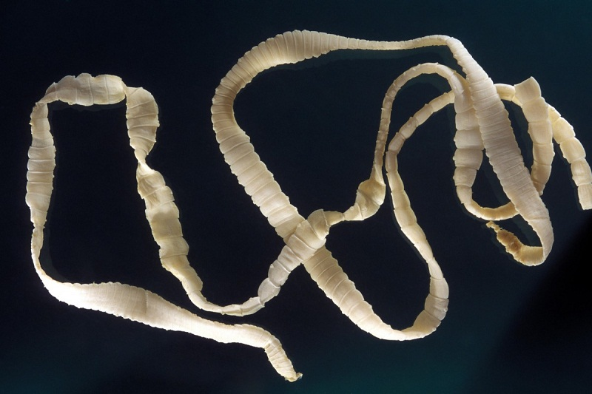
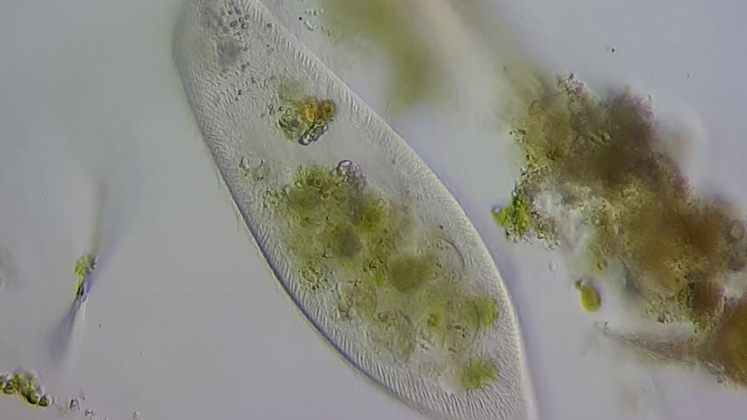
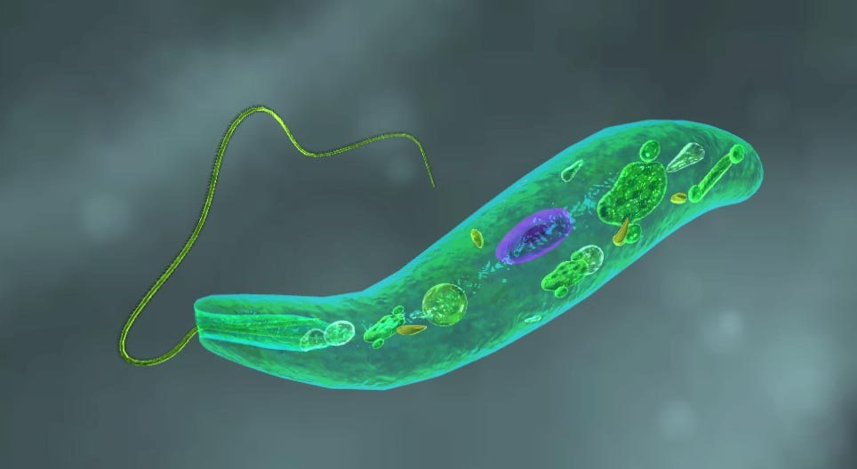
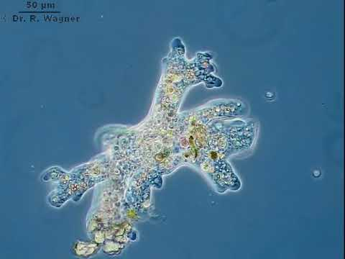
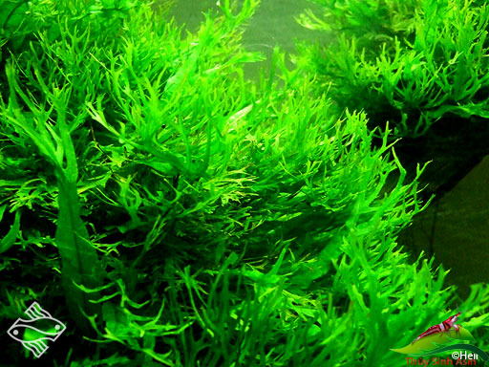
BÀI 1: CƠ THỂ SINH VẬT
Thủy tức
Voi
Sư tử
Sán dây
Trùng đế giày
Trùng roi xanh
Trùng biến hình
Dương xỉ sừng hươu

Slide 4
BÀI 1: CƠ THỂ SINH VẬT
GV cho hoạt động nhóm trong thời gian 5 phút: chia lớp thành 4 nhóm, dựa vào thông tin sgk hãy phân biệt cơ thể đơn bào và cơ thể đa bào về số lượng tế bào, đặc điểm, đại diện? 1 nhóm trình bày, nhóm khác nhận xét, nộp lại phiếu để chấm điểm các nhóm.

Slide 5
BÀI 1: CƠ THỂ SINH VẬT
Sinh vật đơn bào
Sinh vật đa bào
Ví dụ: Tảo tiểu cầu, trùng roi xanh, trùng biến hình, tảo silic,…
Ví dụ: Voi, sư tử, sán dây, dương xỉ sừng hươu, thủy tức, …
- Cơ thể chỉ được cấu tạo từ 1 tế bào.
- Cơ thể được cấu tạo từ nhiều tế bào.
- Một tế bào thực hiện toàn bộ các chức năng, hoạt động đặc trưng của cơ thể.
- Các tế bào phân chia theo nhóm khác nhau thực hiện các chức năng khác nhau, có sự phối hợp với nhau.

Slide 6

BÀI 1: CƠ THỂ SINH VẬT
LUYỆN TẬP
Em hãy sử dụng thiết bị thông minh để truy cập kahoot rồi luyện tập nhé!

Slide 7
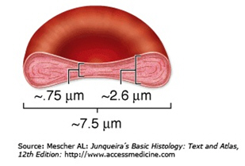
BÀI 1: CƠ THỂ SINH VẬT
Trong cơ thể người,ngoài tế bào hồng cầu, em có biết các tế bào nào có hình đạng dặc biệt?
Tế bào hồng cầu người

Slide 8


